Slide 1
VI. Jeziki in prevajalniki
13. Hierarhija po Chomskemu
Vlado Stankovski
leto 2021/22

Slide 2
Hierarhija po Chomskemu
https://en.wikipedia.org/wiki/Chomsky_hierarchy
Korespondenca: jeziki – avtomati – izračuni
Primer napredne uporabe gramatik
https://www.sciencedirect.com/science/article/abs/pii/S0952197612003132
Backus-Naur Form (BNF) gramatike – gramatika za opisovanje računalniških jezikov
Tip gramatike | Lastnost | Tip avtomata
Type 0 | Neomejena gramatika | Turing Machine
Type 1 | Kontekstno odvisna gramatika | Linear-bounded automaton
Type 2 | Kontekstno neodvisna gramatika | Pushdown automaton
Type 3 | Regularni izrazi | Finite state automaton

Slide 3
Primeri gramatik
Velike črke - neterminali, majne črke – terminali, začetni symbol S.
Primer: {a, b}, {S, A, B}, produkcijska pravila
P1: S → AB
P2: S → ε (where ε is the empty string)
P3: A → aS
P4: B → b
Definira jezik: a^{n}b^{n} (n kopij a, potem n kopij b)
Enostavnejša gramatika, isti jezik:
Terminali {a, b}, neterminali {S}, začetni simbol S, produkcijska pravila
P1: S → aSb
P2: S → ε

Slide 4
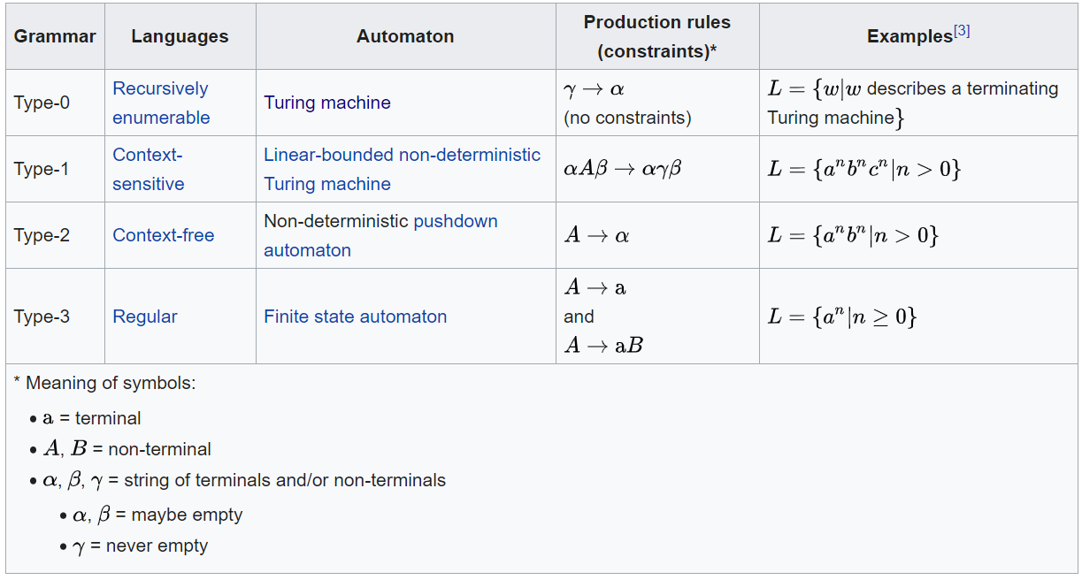
https://en.wikipedia.org/wiki/Chomsky_hierarchy

Slide 5
Opisovanje strukture jezika
Ideja opisovanja strukture jezika je delo Pāṇinija (cca. 6-4. stoletje pred novim štetjem)
Notacija za opis Sanskrita
Ekvivalentna Backusovi gramatiki
Backus-Naurova Forma (BNF) je notacija za kontekstno-neodvisne gramatike po Chomskemu
Prva aplikacija: metajezik za opisovanje programskega jezika ALGOL
<expr> ::= <term>|<expr><addop><term>
<integer> ::= <digit>|<integer><digit>

Slide 6
Backus-Naur oblika gramatike (Backus-Naur Form, BNF)
https://en.wikipedia.org/wiki/Backus%E2%80%93Naur_form
<postal-address> ::= <name-part> <street-address> <zip-part>
<name-part> ::= <personal-part> <last-name> <opt-suffix-part> <EOL> | <personal-part> <name-part>
<personal-part> ::= <initial> "." | <first-name>
<street-address> ::= <house-num> <street-name> <opt-apt-num> <EOL>
<zip-part> ::= <town-name> "," <state-code> <ZIP-code> <EOL>
<opt-suffix-part> ::= "Sr." | "Jr." | <roman-numeral> | ""
<opt-apt-num> ::= <apt-num> | ""

Slide 7
Sintaksa BNF
<syntax> ::= <rule> | <rule> <syntax>
<rule> ::= <opt-whitespace> "<" <rule-name> ">" <opt-whitespace> "::=" <opt-whitespace> <expression> <line-end>
<opt-whitespace> ::= " " <opt-whitespace> | ""
<expression> ::= <list> | <list> <opt-whitespace> "|" <opt-whitespace> <expression>
<line-end> ::= <opt-whitespace> <EOL> | <line-end> <line-end>
<list> ::= <term> | <term> <opt-whitespace> <list>
<term> ::= <literal> | "<" <rule-name> ">"
<literal> ::= '"' <text1> '"' | "'" <text2> "'"
<text1> ::= "" | <character1> <text1>
<text2> ::= '' | <character2> <text2>
<character> ::= <letter> | <digit> | <symbol>
<letter> ::= "A" | "B" | "C" | "D" | "E" | "F" | "G" | "H" | "I" | "J" | "K" | "L" | "M" | "N" | "O" | "P" | "Q" | "R" | "S" | "T" | "U" | "V" | "W" | "X" | "Y" | "Z" | "a" | "b" | "c" | "d" | "e" | "f" | "g" | "h" | "i" | "j" | "k" | "l" | "m" | "n" | "o" | "p" | "q" | "r" | "s" | "t" | "u" | "v" | "w" | "x" | "y" | "z"
<digit> ::= "0" | "1" | "2" | "3" | "4" | "5" | "6" | "7" | "8" | "9"
<symbol> ::= "|" | " " | "!" | "#" | "$" | "%" | "&" | "(" | ")" | "*" | "+" | "," | "-" | "." | "/" | ":" | ";" | ">" | "=" | "<" | "?" | "@" | "[" | "\" | "]" | "^" | "_" | "`" | "{" | "}" | "~"
<character1> ::= <character> | "'"
<character2> ::= <character> | '"'
<rule-name> ::= <letter> | <rule-name> <rule-char>
<rule-char> ::= <letter> | <digit> | "-"

Slide 8
IV. Jeziki in prevajalniki
14. Programski jeziki
Vlado Stankovski
leto 2021/22

Slide 9
Jeziki
Zbirni jezik (asembler)
Ukazi se preslikajo neposredno v strojne ukaze eden v drugega
Simbolične kode ukazov (ne binarne)
Simbolični naslovi za ukaze in podatke
Pseudo ukazi z uporabniku prijaznejšimi servisi (npr. generiranje podatkov)
Nizko-nivojski programski jeziki: strojni jezik, zbirni jezik
Visoko-nivojski programski jeziki: Java, C, Python
Jeziki za opisovanje pomena (W3C), npr. XML (eXtensible Markup Language)
Jeziki semantičnega spleta npr. Web Ontology Language (https://www.w3.org/TR/owl2-overview/)
Nadaljevanje na naslednji prosojnici

Slide 10
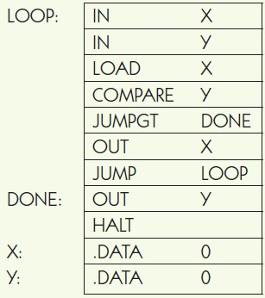
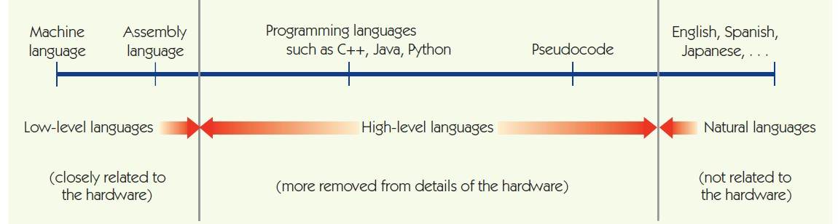
Programski jeziki
Angleščina, španščina, japonščina itd.
Strojni jezik
Zbirni jezik
Programski jezik npr. C++, Java, Python
Psevdokoda
Nizkonivojski jeziki
Visokonivojski jeziki
Naravni jeziki
Zelo povezan z hardwareom
Manj povezan s strojem
Ni povezan z hardwareom (strojna oprema)
Programski jeziki (več sto..)
Deklarativni in proceduralni jeziki
Skriptni jeziki (awk)
Simbolični jeziki (Mathematica.. )
Jeziki na podlagi seznamov
Jeziki za opisovanje pomena (XML, OWL2, Linked Data itd.)
Jeziki za generiranje formul - LagraMge
ITD. ITD….

Slide 11
IV. Jeziki in prevajalniki
15. Prevajalniki
Vlado Stankovski
leto 2021/22

Slide 12
CILJI PREDAVANJA
1. Našteti in opisati faze delovanja tipičnega prevajalnika
2. Demonstrirati kako razbiti niz na lekseme
3. Razumeti gramatična pravila podana v formatu BNF in zgraditi sintaksna drevesa
4. Razložiti pomen rekurzivnih definicij in izogibanja dvoumnostim pri uporabi gramatik
5. Razložiti kako semantična analiza uporablja semantične zapise za ugotavljanje pomena
6. Razložiti nekaj pristopov k lokalni optimizaciji kode
7. Opisati primer pristopa h globalni optimizaciji

Slide 13
Uvod
CPE izvajajo samo strojni jezik
vsak program se mora prevesti v strojni jezik
Prevajanje iz zbirnega v strojni jezik je trivialno
prevajanje 1:1
Prevajanje iz visoko-nivojskih jezikov je veliko bolj kompleksno
prevajanje 1:M
Prevajalniki prevajajo programe iz visoko-nivojskih jezikov
Dve glavni zahtevi za prevajalnike:
pravilnost: strojni ukazi morajo narediti natančno to kar pomenijo visoko-nivojski ukazi
učinkovitost in jedrnatost: strojna koda mora biti optimizirana in se mora izvajati hitro

Slide 14
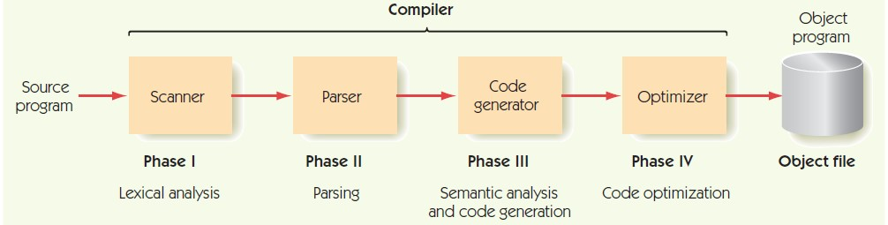
Proces prevajanja
1. Leksikalna analiza
združevanje znakov v lekseme
2. Sintaksna analiza
preverjanje sintakse in gradnja notranje predstavitve programa
3. Semantična analiza in generiranje kode
analiza pomena in generiranje strojnih ukazov
4. Optimizacija kode
izboljševanje časovne in prostorske učinkovitosti kode

Slide 15
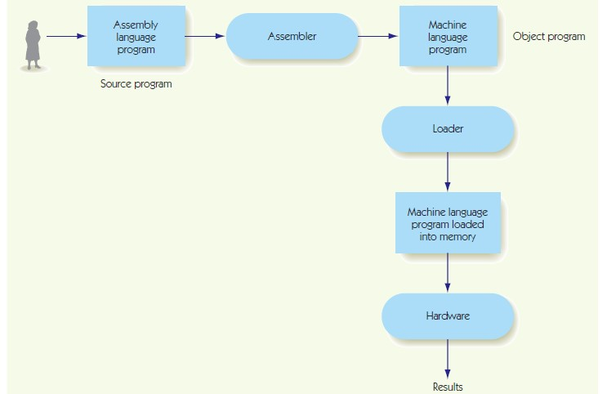
Proces izvajanja programa
Program v zbirnem jeziku
Program v strojnem jeziku
Zbirnik
Objektni program
Proces izvajanja programa
Izvirni program
Nalagalnik (loader)
Program v strojnem jeziku, naložen v pomnilnik
Strojna oprema
Rezultati

Slide 16
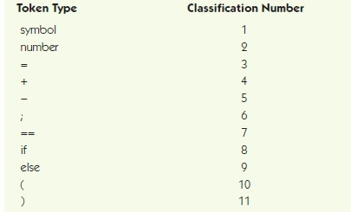
1. Leksikalna analiza
Leksikalni analizator (scanner)
združuje znake v lekseme (tokens)
izpusti nepomembne znake (presledke, komentarje, …)
določi tip posameznega leksema (simbol, število, oklepaj itn.)
postopek:
izpusti nepomembne znake in poišči začetek leksema
združuj znake dokler ne zaznaš konec leksema
primer klasifikacije
običajno je št. leksemov precej večje (>50)

Slide 17
2. Sintaksna analiza
Sintaksni analizator (parser) analizira lekseme
ugotovi gramatično strukturo
zgradi sintaksno drevo
Sintaksa = gramatična struktura
definirana je z množico pravil (produkcij)
BNF (Backus-Naur Form) notacija za opis pravil
Gramatika je množica pravil, ki definirajo jezik
Pravila: levaStran::=desnaStran
levaStran: gramatična kategorija
desnaStran: vzorec, ki zajema strukturo kategorije
končni simbol (terminal): leksemi iz sintaksnega analizatorja, se ne členijo naprej
vmesni simbol (neterminal): gramatična kategorija (<…>)
začetni simbol (goal symbol): končni vmesni simbol
metasimboli: <>, ::=, | (ali), Λ (prazni niz)
Zaporedje leksemov je sintaksno pravilno, če jih lahko sintaksni analizator z zaporedno aplikacijo pravil pretvori v začetni simbol

Slide 18

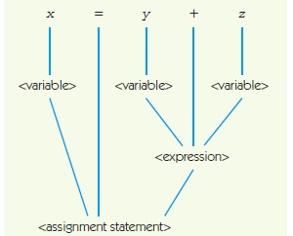
2. Sintaksna analiza - primer
Primer: prirejanje s seštevanjem spremenljivk x, y in z
Prvi poizkus:
Primer: x=y+z
Zelo pomemben je vrstni red
sintaksna analiza s pogledom naprej (look-ahead parsing)
Kaj pa x=x+y+z ?
Dve zahtevi za gramatiko:
mora vključevati vse veljavne stavke iz gramatike
ne sme vključiti nobenega neveljavnega stavka

Slide 19

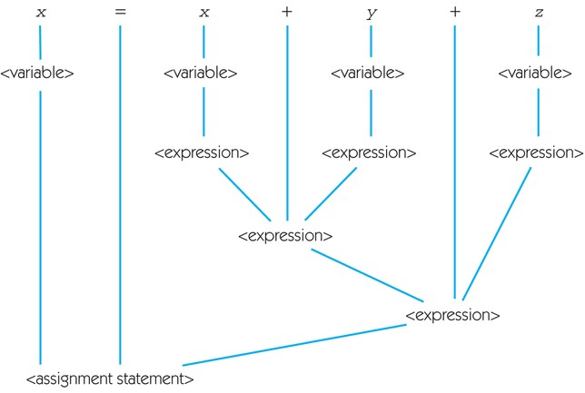
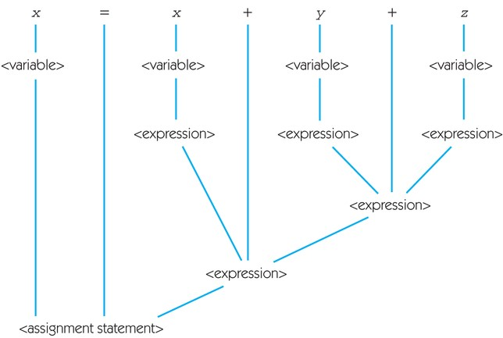
2. Sintaksna analiza - primer
Drugi poizkus
poljubna dolžina vzorcev – rekurzivna definicija:
Dvoumnost:
x=(x+y)+z x=x+(y+z)

Slide 20
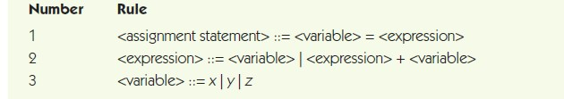
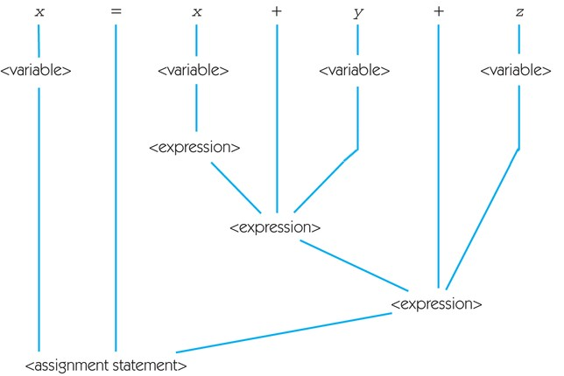
2. Sintaksna analiza - primer
Tretji poizkus

Slide 21
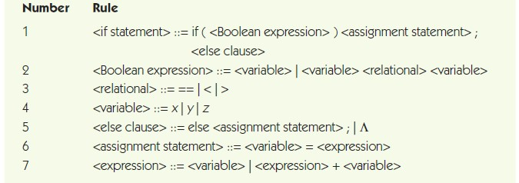
2. Sintaksna analiza - if-else
Gramatika za poenostavljen if-else stavek:

Slide 22
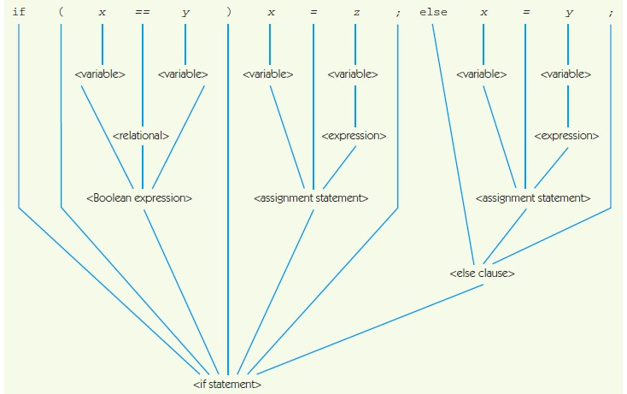
2. Sintaksna analiza - if-else
Primer: if (x==y) x=z; else x=y;

Slide 23
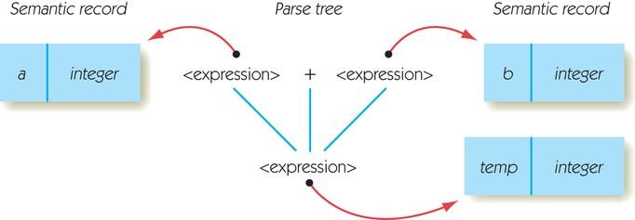
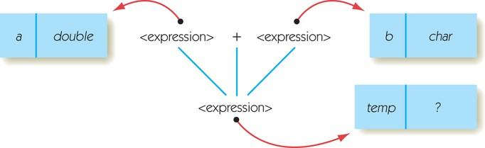
3. Semantična analiza
Semantična analiza
preverja semantično pravilnost sintaksnega drevesa
preverja, da je pomen pravi (npr. ali so vse spremenljivke deklarirane)
Semantični zapisi
hrani informacije o vmesnih simbolih (ime, podatkovni tip,…)
V prvem prehodu čez kodo
se pregleduje, če so vse veje semantično veljavne
gleda se semantične zapise
primerja se podatkovne tipe,…

Slide 24
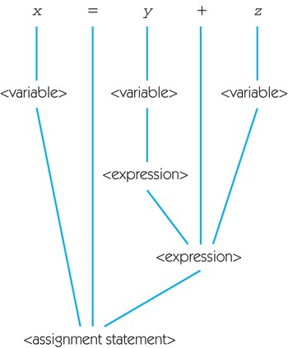
3. Generiranje kode
Generiranje kode
Dele sintaksnega drevesa prevede v kodo v zbirnem jeziku
Sproti dodaja tudi semantične zapise
Vsi deli sintaksnega drevesa ne proizvedejo kode
Primer:
x=y+z

Slide 25
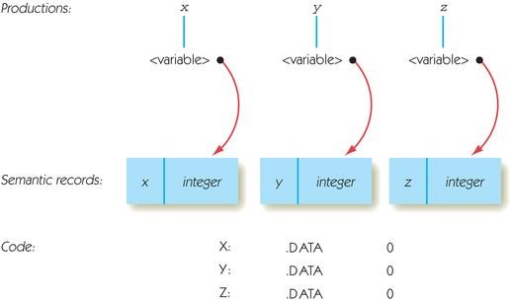
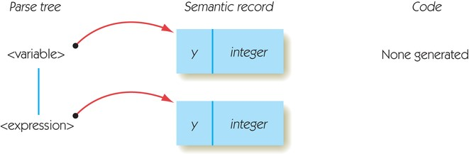
3. Generiranje kode primer

Slide 26
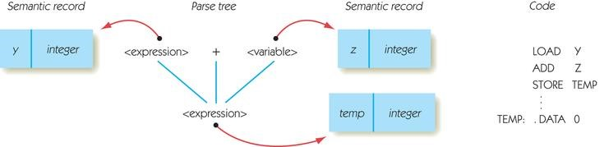
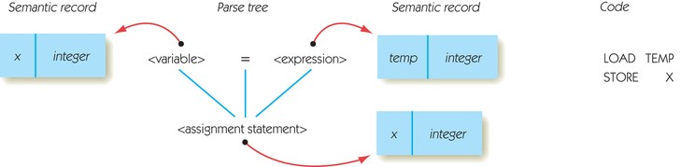
3. Generiranje kode primer

Slide 27
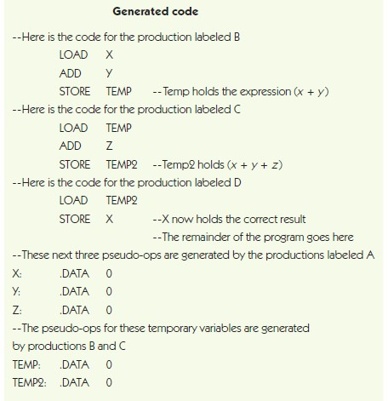
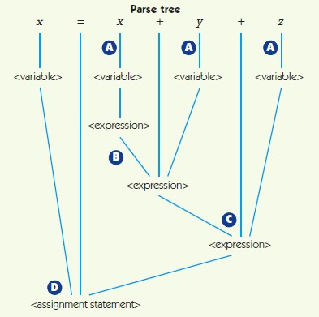
3. Generiranje kode primer
Generiranje kode za izraz x=x+y+z

Slide 28
4. Optimizacija kode
Optimizacija kode
izboljšanje časovne ali prostorske kompleksnosti proizvedene kode
Lokalna optimizacija
preverja majhne dele kode v zbirniku (<5 ukazov)
1. Evaluacija konstant
če se da, v naprej izračuna rezultate aritmetičnih operacij
2. Redukcija po moči
počasne aritmetične operacije so zamenjane s hitrejšimi
3. Odstranjevanje nepotrebnih operacij
odstranjevanje sicer pravilnih a nepotrebnih operacij

Slide 29
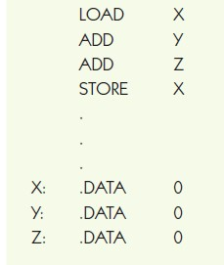
4. Optimizacija kode - primer

Slide 30
4. Optimizacija kode
Globalna optimizacija
gleda večje bloke programa
while zanke
if stavke
procedure
veliko težje
veliko večji učinek
Tudi najboljša optimizacija kode ne more popraviti slabega algoritma!

Slide 31
4. Optimizacija kode
V preteklosti: „Strojna oprema je draga, programerji so poceni.“
Zdaj: „Strojna oprema je poceni, programerji so dragi.“
Moderni prevajalniki optimizirajo kodo, a zdaj je poudarek na:
vizualnih razvojnih orodjih (IDE) za lažje in bolj informirano programiranje
vgrajenih razhroščevalnikih za lažje razhroščevanje
programskimi knjižnicami in orodji za ponovno uporabo

Slide 32
Povzetek
Hierarhija po Chomskemu
Jeziki in prevajalniki

Slide 33
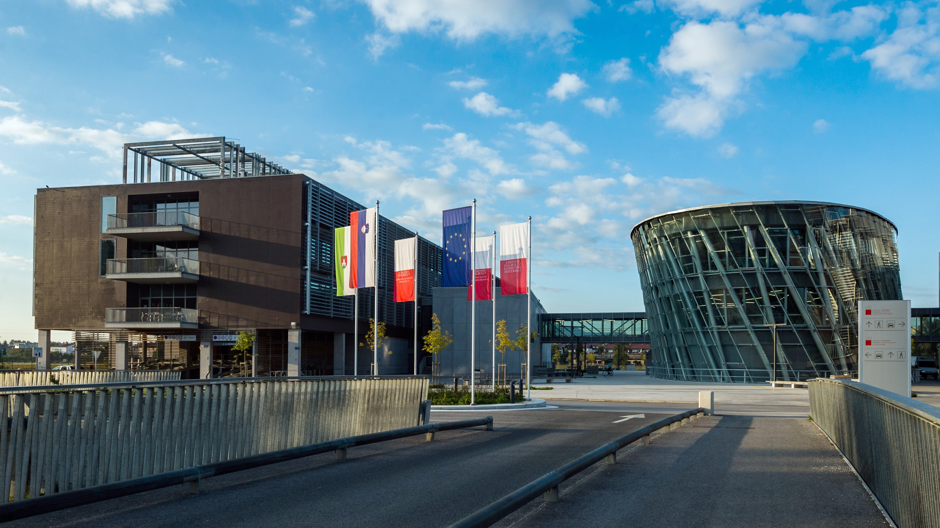
www.fri.uni-lj.si
www.facebook.com/ulfri

